Slide 1
软件开发类_客户端前台通道面试陈述
申报人：whitebai
时间：2014.8.24

Slide 2
个人经历概述
在怪物猎人个人经历
经历时间：2009.7-2014.8
经历阶段：立项到第三次封闭测试
工作内容：
深圳用Scaleform搭建怪物猎人的UI
上海之后evolution引擎做过角色
怪物猎人使用cry3后初期做怪物AI开发
怪物猎人场景物件开发流程规范制定，系统搭建和需求实现以及后续优化，同步方案设计和实施
怪物特殊玩法实现，特殊移动，与物件的交互等
怪物群体AI系统的设计和实现
一些内存优化和系统重构工作

Slide 3
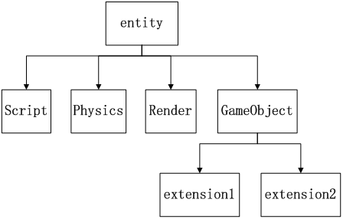
灵活功能强大的场景物件系统
Cry3的entity系统简介
Notes:
简介CE的entity系统，各大模块proxy
Lua主导，lua文件定义entity类型，定义属性和方法
用lua创建，表复制，函数共享，通过lua初始化物理，渲染等

Slide 4
灵活功能强大的场景物件系统
Cry3提供的物件系统
用LUA来定义entity，假设A.lua
A =
{
Properties =
{
Model = “objects/box.cga”,
},
}
function A:OnSpawn()
…
end
RegisterFactory(“A”,&ClassACreator); //C++中调用
Notes:
Lua主导，lua文件定义entity类型，定义属性和方法
用lua创建，表复制，函数共享，通过lua初始化物理，渲染等
对应创建的类也会提供lua回调初始化对象

Slide 5
灵活功能强大的场景物件系统
Cry3提供的物件系统
每个物件功能单一，与C++的对象唯一对应，game factory的key与LUA文件名
Flow graph用来把各个物件串起来
无同步和恢复逻辑（基本与game play无关，同步的是导致物件状态或者属性改变的事件，爆炸，进入离开等，或者是起到配置作用，重力场，出生点）
动态生成的物件逻辑只能用LUA脚本编写逻辑
大部分拖入场景的物件，基本属性保存在关卡数据内
游戏一些基本元素水，植被等只有渲染逻辑，不可控制
Notes:
Flow graph a物件是可燃物（燃烧特效管理，燃烧传播）
B是buffarea，可燃物当燃烧触发的时候可以enable buffarea生效，甚至设置加什么样的buff
熄灭的时候disable buffarea

Slide 6
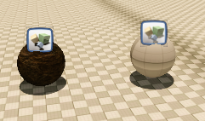
灵活功能强大的场景物件系统
Cry3的Flow Graph
图1
Notes:
简介CE的entity系统，lua主导，extension扩展方式约束

Slide 7
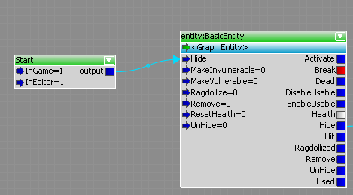
灵活功能强大的场景物件系统
Cry3的Flow Graph
图2
Notes:
简介CE的entity系统，lua主导，extension扩展方式约束

Slide 8
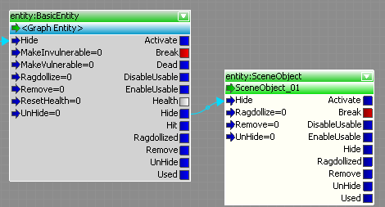
灵活功能强大的场景物件系统
Cry3的Flow Graph
Notes:
两个球都消失了

Slide 9
灵活功能强大的场景物件系统
Cry3物件系统的缺点：
不能应对策划的复杂需求，比如物件的多样化和组合关系，尤其是组合关系
同步和恢复只能靠客户端自己计算（比如可破坏物件，同步的是爆炸，而不是物件的行为），计算结果可能不一致
动态物件开发只能在脚本中进行，策划和level designer参与度低
属性保存在关卡文件，当物件逻辑迭代的时候需要打开关卡修改，尤其是属性默认值发生修改的时候，由于之前的值已经写入关卡数据，新的默认值无法生效，LD需要逐个修改
一些功能缺失，比如水的升降，entity 模型支持touch bending
Notes:
既可以被攻击，也具有加buff的能力，还可以发射飞行道具等等，如果一个简单的逻辑需要拖入几个entity相互配合
如果C++的支持类变大，重用度就低了，一个小功能还要拖几个，麻烦，根本原因是一个entity只能绑定一个C++的类导致的
飞行道具落地生成冰山，毒谭等

Slide 10
灵活功能强大的场景物件系统
物件系统多样化和组合：
系统本身支持多个扩展类绑定到一个entity，只是受流程约束
改变了entity的生成流程，添加了在LUA中直接创建C++扩展类的功能
带来问题，LUA中大量重复代码，难维护问题
例如一个物件可破坏，同时可以加buff，另外一个可以加buff，同时可以发射projectile，关于buff相关的配置数据和函数就出现了代码级别的冗余，各种组合之后需要维护多份
Notes:
现在问题是，简单功能还要若干个entity，麻烦
如果C++的支持类变大，重用度又会降低，根本原因是一个entity只能绑定一个C++的类导致的
改变entity生成流程
阅读源代码发现系统支持多个
LUA初始化流程里边可以创建两个C++类，用lua中定义的属性和方法去交互

Slide 11
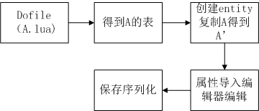
灵活功能强大的场景物件系统
物件系统多样化和组合冗余解决：
充分利用LUA的动态语言特性
Notes:
Dofile的时候可以动态修改配置表格的

Slide 12
灵活功能强大的场景物件系统
物件系统多样化和组合：
利用dofile会执行全局函数的功能，预先定义各种全局函数
function makeBuffModule(table)
table.Properties.buffInfo = {…}
function table:AddBuff()
add(self,buffstring)
…
end
end;
makeBuffModule(A);
A.lua中调用，A就有了buff模块的属性和功能等
调用完毕根据需要重载默认函数

Slide 13
灵活功能强大的场景物件系统
动态物件的开发流程优化
动态物件引入了怪物AI中使用的behaviour tree系统，
BT优势：支持动态创建，有项目内完善的编辑器和debug工具，支持远程调试
缺点：物件间相互引用没有flow graph直观
由于动态物件是动态生成的，与其他物件的互动一般是通过各种逻辑触发实现，基本不会出现对确定的某物件产生依赖的逻辑，取长补短，成为flow graph的替代方案
Notes:
Lua表达顺序完成的逻辑并且可能是多帧执行的，非常不直观
由于每个组件很好的内聚性，entity实质的功能都在是组件内部，对于逻辑层来说，behaviour tree 和flow graph都是等价的可视化脚本，用来做事件处理和流程
件供entity使用

Slide 14
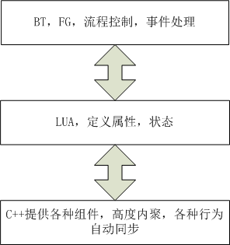
灵活功能强大的场景物件系统
场景物件系统的层次结构
Notes:
双向箭头含义，BT，FG会修改LUA内属性和状态，LUA也会executeBT，activate FG的output，本质就是产生FG事件
LUA会创建初始化C++各种组件，组件在CE引擎内部产生的事件，比如碰撞，进入trigger等，调用LUA的事件回调
水潭变成毒谭举例，LUA集成初始化水面控制器和buffarea，一旦有收到攻击事件从buffarea产生到LUA，通过FG处理后，设置LUA的属性，
关于水面毒属性材质属性以及buffID，水面材质属性改变逻辑在LUA内定义，会触发水面材质渐变
组件产生的时间之所以经过lua传递给BT和FG，减少耦合同时也兼容了cry的开发方式，对于逻辑简单，无相互引用，参数多变的物件类更合适

Slide 15
灵活功能强大的场景物件系统
场景物件的同步逻辑优化
逻辑层可以触发的行为分为两种，一种是需要恢复的，一种是不需要的，两者处理准则，需要恢复的，通过属性或者状态机触发，不需要恢复的，可以直接触发
如何处理上线后逻辑又执行一次的问题？
1.状态机做复杂些，分为正常，变色中，变色完成三个状态
2.制作行为的加速版本
状态机，只考虑OnEnter，OnLeave的处理，属性改变逻辑也只考虑最少属性
Notes:
飞行道具发射器，可以直接触发发射行为
水面渐变行为，因为渐变完之后对物件外观影响，需要通过属性改变处理逻辑或者状态机的进入离开处理函数触发
开发流程与

Slide 16
灵活功能强大的场景物件系统
静态场景物件的开发流程改进
静态物件的archetype
属性划分为静态和动态
静态属性table共享，动态专有
配置数据脱离关卡，添加删除修改属性关卡不需要修改
内存节省
Notes:
Archetype的引入
所有静态属性是共享的，节约内存但是没有逻辑功能，一旦修改就全部修改
属性默认值问题
加入了动态lua属性的支持，在创建的时候创建动态table，这样既可以发挥archetype的属性共享功能，每个物件可以有自己的状态逻辑
影响更大的作用是，数据外置，解决

Slide 17
灵活功能强大的场景物件系统
场景物件的功能扩展和优化
功能扩展
水面控制逻辑，通过物理线程绑定Render Node
物件支持静态mesh和skin mesh，不支持植被的detail bending和touch bending效果，解决vegetation绑定多个包围盒导致效果错误问题
优化
效果与效率的平衡，属性不断变换过程中物理化暂停
Notes:
水面控制逻辑，水面物理化后会直接与physics area交互，raycast有bug，有时候会找不到水
自己加了一个物理模块现成安全的函数遍历physics area的功能，然后找到water render node得到顶点数据用射线检测法判定是否在area内，然后与物件关联
植被本来是美术刷出来的，扩展渲染引擎接口可以在逻辑层创建和修改vegetation，既可以享受渲染合并的高效，也可以附加逻辑
解决植被物件绑定多个物理代理体导致touch bending异常问题，开发植被系统的单轴缩放功能，水面的顶点修改，vegetation缩放过程中关掉物理化

Slide 18
丰富多样的怪物特殊玩法
特殊地形的移动
在顶部和侧面墙壁的移动逻辑，编辑器到物理系统到locomotion系统的开发，扩展物理系统加快raycast的速度
物件系统集成
特殊物件的生成，集成的是物件系统的玩法，用BT制作逻辑
群体AI
怪物的群体AI系统基础框架开发
Notes:
初期通过判断normal来决定是哪类，后来扩展物理的flag类型判断
怪物吐出的火球生成火海，冰球生成冰山等逻辑
群体AI系统的设计思想与物件系统类似

Slide 19
专业领域专长和不足（结合通道能力标准）
在技术/业务领域的最突出的几项专长
C++语言，Lua语言知识：掌握C++的继承，封装和多态，模版的使用方面知识，深入研究cocos2dx，tolua，Cry3的lua引擎，对动态语言的使用有更多的经验
系统设计能力：通过场景物件系统，群体AI系统的开发和迭代优化，在系统层次划分，数据的静态动态处理，功能划分和重用这些基本原则有更深的认识，前后台同步方案以及怪物猎人这类使用引擎的单进程多副本架构有了深入理解
Notes:
Lua的通用方案，特殊用法，metatable，userdata，ref
Cry3体现的是系统的定制和结合，宏观上如何用lua搭建自己的系统
一些设计的基本原则往往是在没有那么做而产生问题的时候，才认识的更清楚
同时支持多个模块的单例类的设计

Slide 20
专业领域专长和不足（结合通道能力标准）
在技术/业务领域的最突出的几项专长
解决问题的能力：一些棘手bug的处理，客户端服务器时间流逝微小差距问题，骨骼绑定的特效轻微摆动问题，引擎的可破坏物件碎片无法显示问题以及后来很多怪物同步bug的修复
创新能力：物件系统同步逻辑的优化，对水，植被的扩展
学习能力：通过工作中的使用和扩展，对CryEngine的物理和脚本模块，entity系统有深入的了解，将这些知识运用到系统设计中
待提升项
客户端渲染知识有一定研究，但是没有实战的机会
Notes:
随口说的，或者来自抱怨，水和植被扩展

Slide 21
专业影响力和贡献
知识的分享与传承
组内分享原创课程《CE引擎LUA封装》
组内分享场景物件系统的设计
KM分享《 LUA中的userdata的进阶用法》：
http://km.oa.com/group/11892/articles/show/198557
KM分享《CryEngine3的LUA框架分享》：
http://km.oa.com/group/11892/articles/show/193069
KM分享《 LUA中注册类的任意成员函数》：
http://km.oa.com/group/11892/articles/show/192023
Notes:
一般是先在组内试讲，大家觉得不错才会开课，KM的文章都会附加测试用例程序，亲测可用的

Slide 22
专业影响力和贡献
专业课程的讲授
BU内课程分享场景物件系统的设计
流程/方法/工具的优化
通过物件系统的迭代，组件化提高开发效率，archetype不断降低迭代成本，后期场景设计师几乎无返工现象
成功将物件系统推广到角色组的item逻辑的使用
数据分为静态动态思路优化了早期封装的动画系统，把静态数据共享，每个副本节约30M，同时学习了单进程多副本框架
逻辑实现分层的思路推动怪物的一些系统开发
Notes:
Locomotion系统
部位破坏
超出决策者这个角色
角色物品产生物件
技能产生物件

Slide 23
工作感言
面对工作中的不爽，不要抱怨，不要逃避，那是新的发光点，去试图解决，优化，看似简单工作也能做的出彩

